Slide 1

Sprint 2
Gabriel Monteiro
Gabriel Ortelan
Larissa Lima
Nicolas Conde
Rafael Holland
Talita Cabral
01202012
01202082
01202024
01202049
01202108
01202100

Slide 2


Contexto
HLD / LLD
Backlog
Site Institucional
Banco de dados
Simulador
Projeto GIT
Analytics

Slide 3

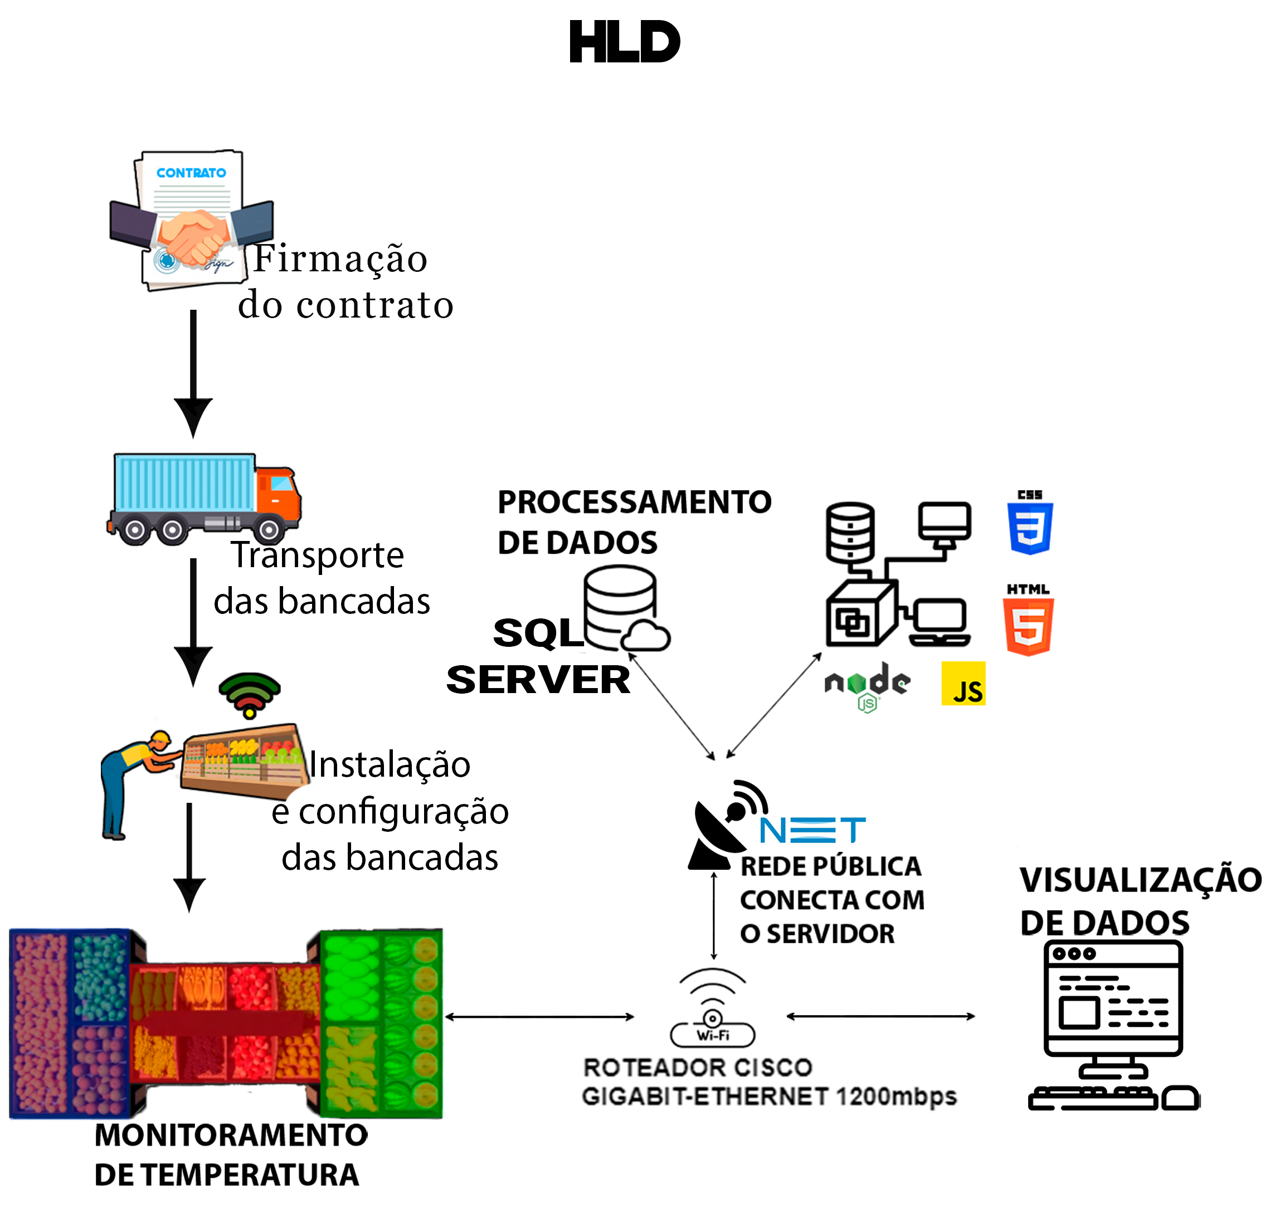
Contexto
HLD / LLD
Backlog
Site Institucional
Banco de dados
Simulador
Projeto GIT
Analytics

Slide 4
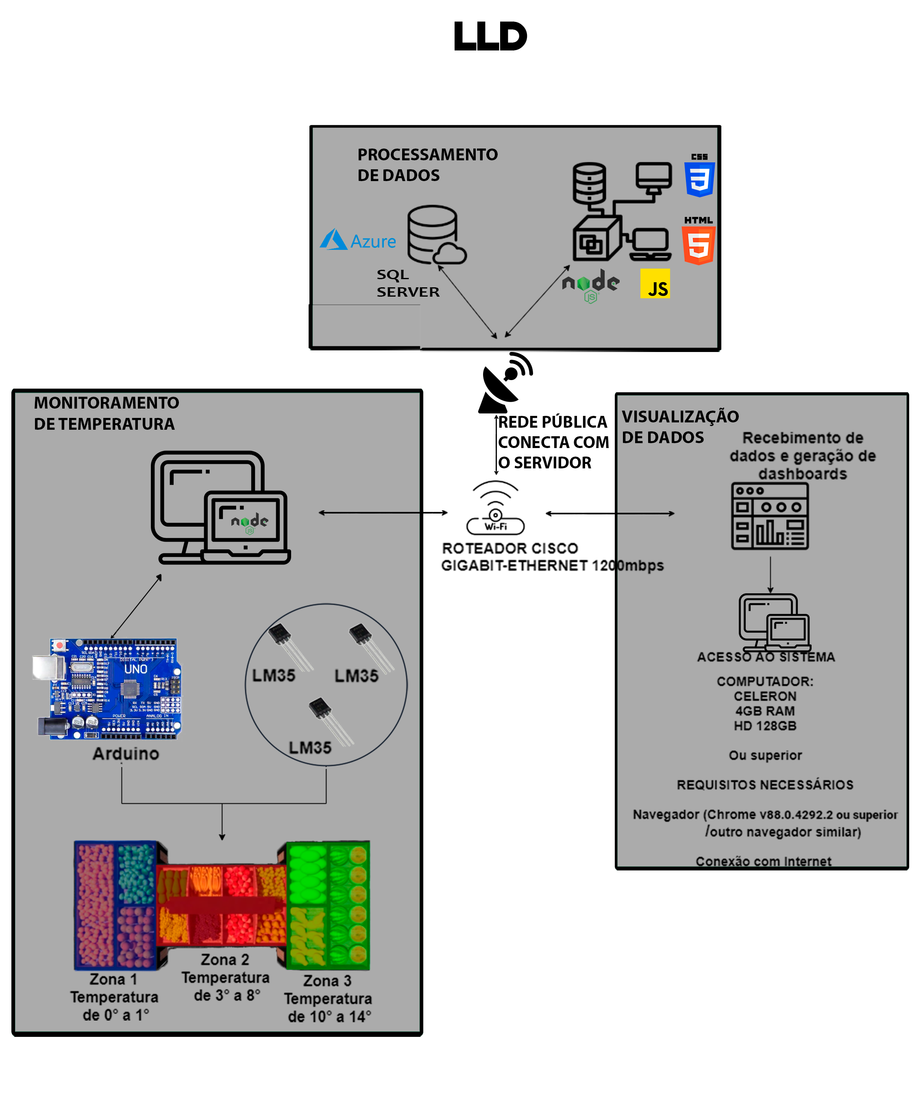

Contexto
HLD / LLD
Backlog
Site Institucional
Banco de dados
Simulador
Projeto GIT
Analytics

Slide 5

Contexto
HLD / LLD
TRELLO
Backlog
Site Institucional
Banco de dados
Simulador
Projeto GIT
Analytics

Slide 6

Contexto
HLD / LLD
Site Institucional
Dashboard
Cadastro e Login
Backlog
Site Institucional
Banco de dados
Simulador
Projeto GIT
Analytics

Slide 7

Contexto
HLD / LLD
Modelagem lógica
Tabelas
Backlog
Site Institucional
Banco de dados
Simulador
Projeto GIT
Analytics

Slide 8

Contexto
HLD / LLD
Simulador de sensores (NODE)
Backlog
Site Institucional
Banco de dados
Simulador
Projeto GIT
Analytics

Slide 9

Contexto
HLD / LLD
Repositório no GitHub
Backlog
Site Institucional
Banco de dados
Simulador
Projeto GitHub
Analytics

Slide 10

Contexto
HLD / LLD
Especificações e alertas do projeto
Backlog
Site Institucional
Banco de dados
Simulador
Projeto GIT
Analytics

Slide 11

OBRIGADO!

